Slide 1





Slide 2





















Thứ…ngày…tháng…năm…
Thứ…ngày…tháng…năm…
Bài 56
Bài 56
TỈ SỐ PHẦN TRĂM
TỈ SỐ PHẦN TRĂM
NGUYỄN
THỊ ÁI QUYÊN

Slide 3





–Nhận biết được tỉ số phần trăm của hai đại lượng cùng loại.
–Thực hiện được các kĩ năng:
+ Viết một tỉ số dưới dạng tỉ số phần trăm.
+ Viết một số dưới dạng tỉ số phần trăm.
+ Viết tỉ số phần trăm dưới dạng phân số.

Slide 4


KHỞI ĐỘNG

Slide 5



TRÒ CHƠI
ĐỐ BẠN

Slide 6






Đố gì,
đố gì?
Đố bạn,
đố bạn

Slide 7


Hai bà cháu nói với nhau điều gì?
Quan sát tranh vẽ gì?

Slide 8
Bà ơi! Trong đàn gà, số gà trống
luôn ít hơn số gà mái.
Số gà trống thường chiếm
khoảng mười hai phần trăm
số con gà của cả đàn.

Slide 9
Giới thiệu tỉ số phần trăm

Slide 10


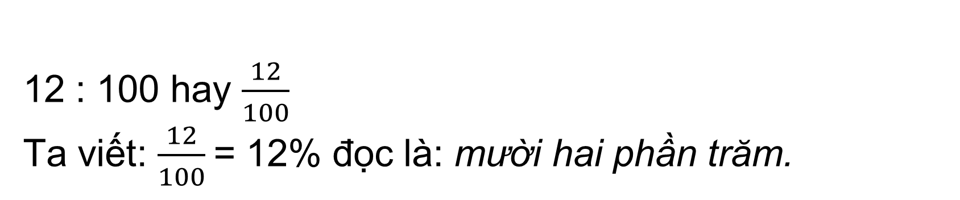
Giới thiệu Tỉ số phần trăm
Ví dụ: Đàn gà có 100 con, trong đó có 12 con gà trống. Tỉ số của số con gà trống và số con gà cả đàn là:
12 : 100 hay $\frac{12}{100}$
Ta viết: $\frac{12}{100}$ = 12% đọc là: mười hai phần trăm.
Ta nói: Tỉ số phần trăm của số con gà trống và số con gà cả đàn là 12%; hay: Số con gà trống chiếm 12% số con gà của cả đàn.

Slide 11
THỰC HÀNH

Slide 12

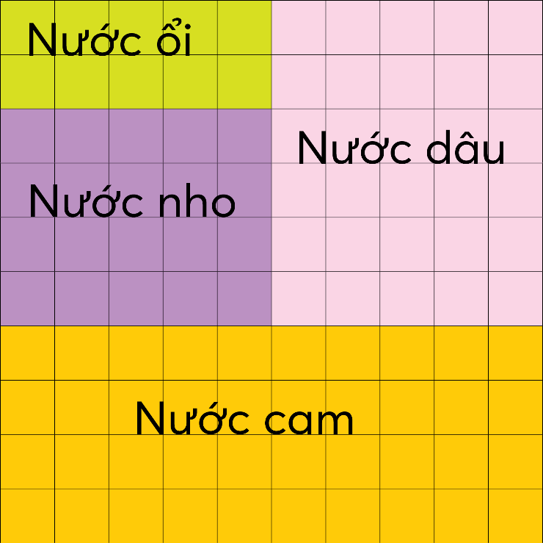

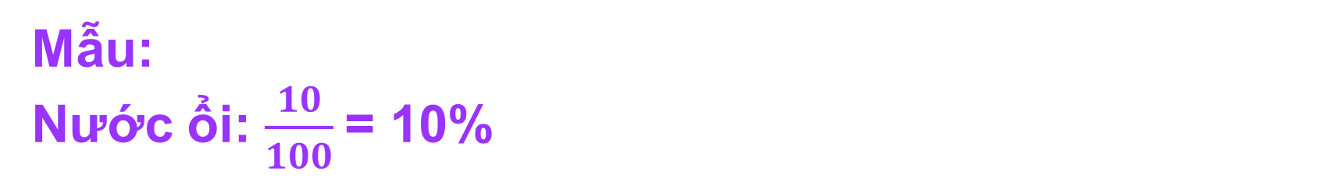
Thực hiện theo mẫu.
Có 100 hộp nước trái cây các loại (mỗi ô vuông nhỏ thể hiện một hộp). Viết tỉ số phần trăm của số hộp nước trái cây mỗi loại và tổng số hộp.
Mẫu:
Nước ổi: $\frac{10}{100}$= 10%
a) Nước nho. b) Nước dâu. c) Nước cam.

Slide 13

a) Nước nho: $\frac{20}{100}$= 20%
Số hộp nước nho chiếm 20%
tổng số hộp nước trái cây.
Hay: Tỉ số phần trăm của số hộp nước nho và tổng số hộp nước trái cây là 20%.

Slide 14
b) Nước dâu: $\frac{30}{100}$= 30%
Số hộp nước dâu chiếm 30%
tổng số hộp nước trái cây.
Hay: Tỉ số phần trăm của số hộp nước dâu và tổng số hộp nước trái cây là 30%.

Slide 15
c) Nước cam: $\frac{40}{100}$= 40%
Số hộp nước cam chiếm 40%
tổng số hộp nước trái cây.
Hay: Tỉ số phần trăm của số hộp nước cam và tổng số hộp nước trái cây là 40%.

Slide 16

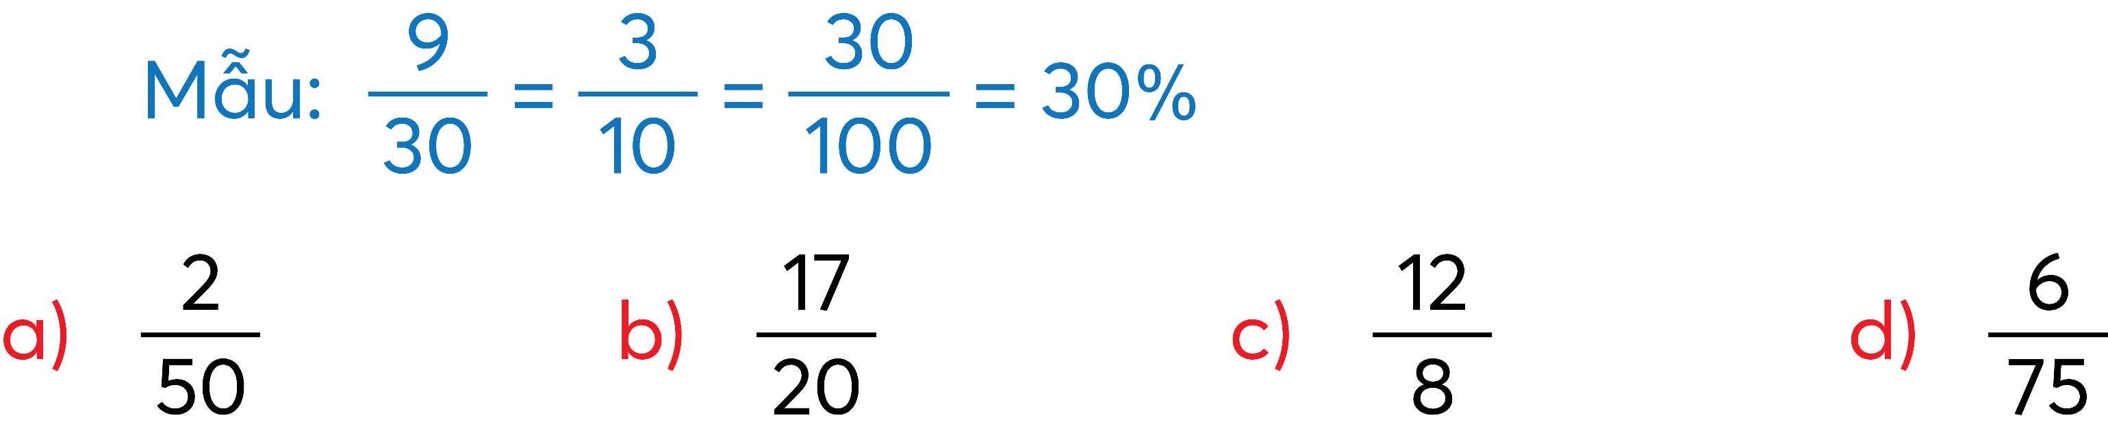
Viết các tỉ số sau dưới dạng tỉ số phần trăm.

Slide 17


Slide 18
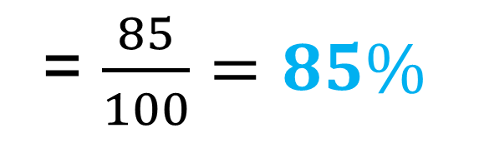
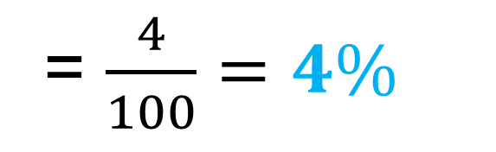
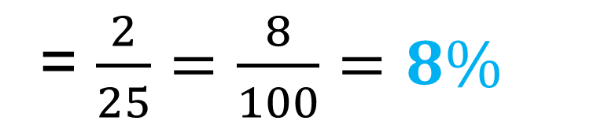
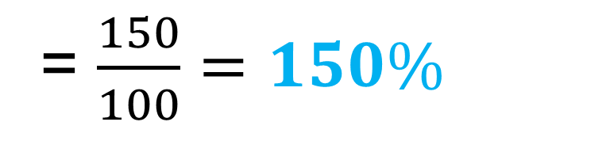
= $\frac{4}{100}=4\%$
= $\frac{85}{100}=85\%$
= $\frac{150}{100}=150\%$
= $\frac{2}{25}=\frac{8}{100}=8\%$

Slide 19

Muốn viết thương dưới dạng tỉ số phần trăm, ta làm sao ?
GHI NHỚ :
Muốn viết thương dưới dạng tỉ số phần trăm, ta viết thương đó dưới dạng phân số có mẫu số là 100, rồi viết dưới dạng tỉ số phần trăm (%)

Slide 20
LUYỆN TẬP

Slide 21

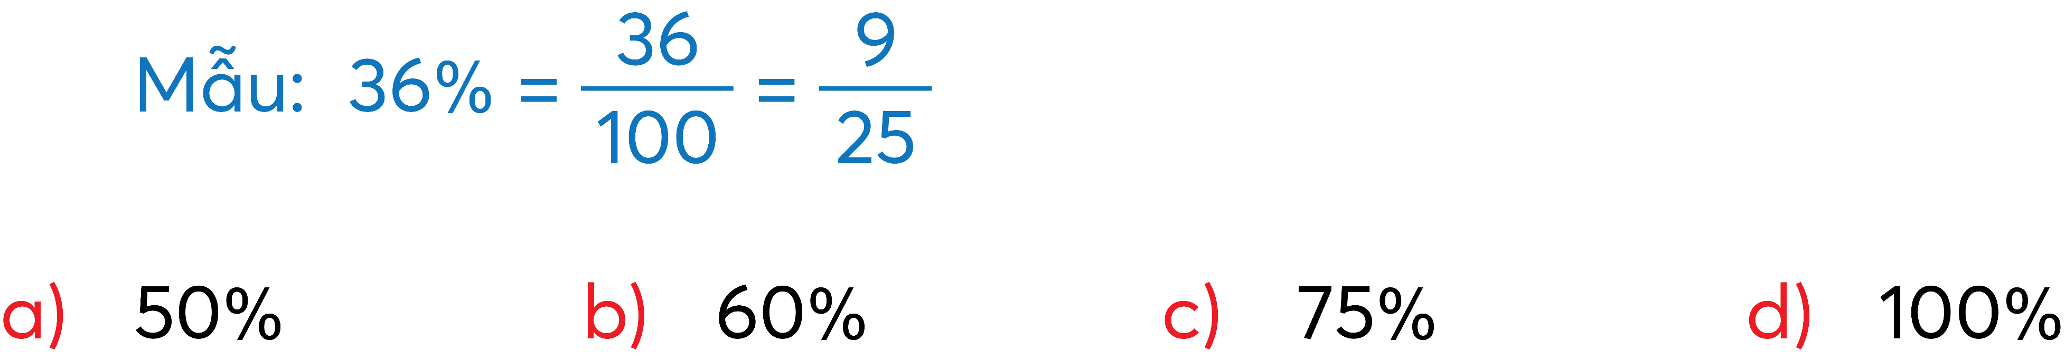
Viết tỉ số phần trăm dưới dạng phân số tối giản.
Notes:
Chọn vào quả bí ngô để quay về slide chọn thử thách

Slide 22
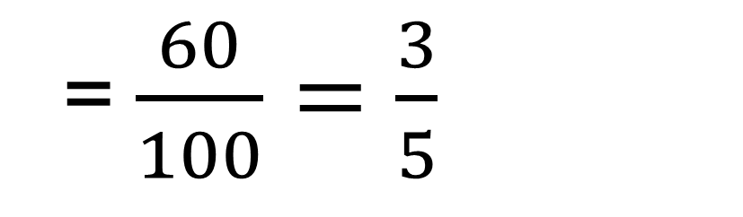
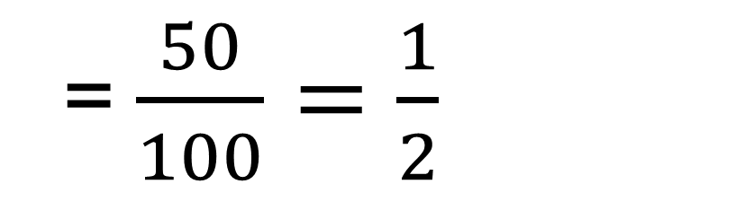
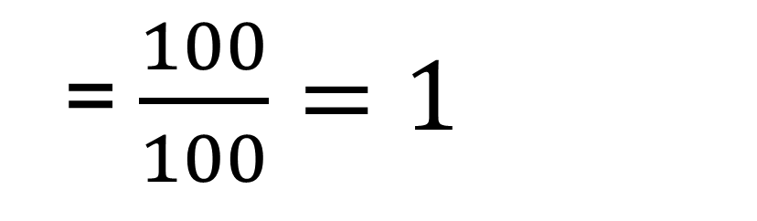
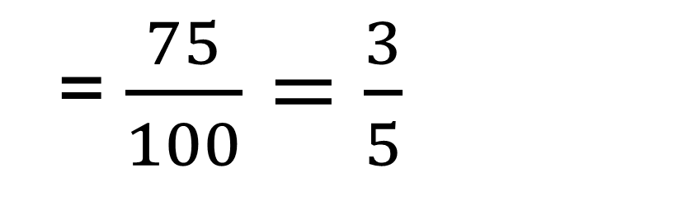
= $\frac{50}{100}=\frac{1}{2}$
= $\frac{60}{100}=\frac{3}{5}$
= $\frac{75}{100}=\frac{3}{5}$
= $\frac{100}{100}=1$
Notes:
Chọn vào quả bí ngô để quay về slide chọn thử thách

Slide 23

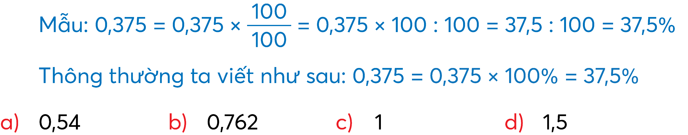
Viết các số sau dưới dạng tỉ số phần trăm.
Notes:
Chọn vào quả bí ngô để quay về slide chọn thử thách

Slide 24
a) 0,54 = 0,54 × 100% = 54%
b) 0,762 = 0,762 × 100% = 76,2%
c) 1 = 1 × 100% = 100%
d) 1,5 = 1,5 × 100% = 150%
Notes:
Chọn vào quả bí ngô để quay về slide chọn thử thách

Slide 25
VUI HỌC

Slide 26

Số?
Rạn san hô là nơi sống lí tưởng cho các loài cá ở đại dương. Người ta ước tính, rạn san hô cung cấp một môi trường sống cho 25% tất cả các loại cá biển. Tỉ số phần trăm này cho biết, cứ 100 con cá biển thì có .?. con cá sống ở rạn san hô.
25
Notes:
Chọn vào quả bí ngô để quay về slide chọn thử thách

Slide 27
CỦNG CỐ
CỦNG CỐ

Slide 28




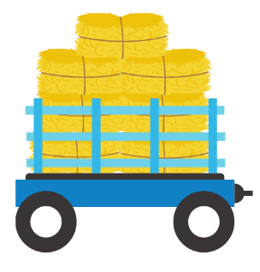
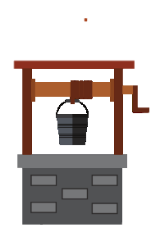





Giúp tớ xếp bí ngô lên xe giao hàng nhé!

Slide 29

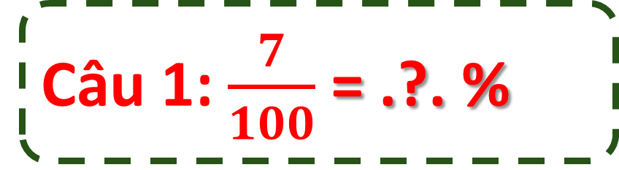
Câu 1: $\frac{7}{100}$ = .?. %
A. 7
B. 70
C. 17

Slide 30
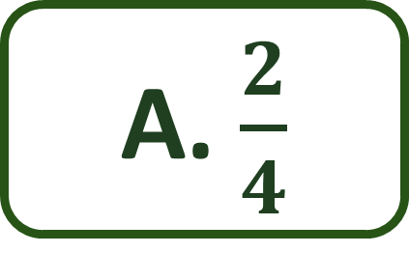

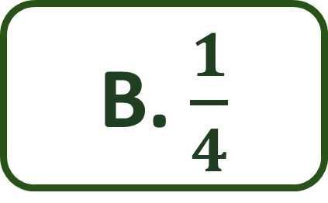
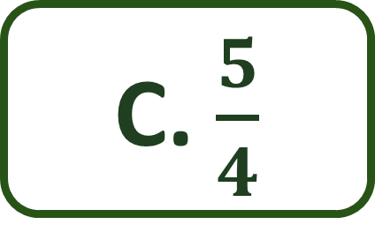
Câu 2: Viết tỉ số phần trăm dưới dạng phân số tối giản. $25 \%$ = .?.
A. $\frac{2}{4}$
B. $\frac{1}{4}$
C. $\frac{5}{4}$

Slide 31
Câu 3: Viết số 2,7 dưới dạng tỉ số phần trăm.
A. 2.07%
B. 270%
C. 170%

Slide 32


Chúc mừng bạn đã hoàn thành đơn hàng ngày hôm nay!

Slide 33



Xin chào và hẹn gặp lại!

